Slide 1
인터넷 프로그래밍(IO211) Network Programming
본 자료는 인피니티북스의 Power Java의 자료를 각색한 것임.

Slide 2
이번 장에서 학습할 내용
자바를 이용하여서 TCP/IP 통신을 이용하는 응응 프로그램을 작성하여 봅시다.
네트워크 프로그래밍의 개요
URL 클래스
TCP를 이용한 통신
TCP를 이용한 서버 제작
TCP를 이용한 클라이언트 제작
UDP를 이용한 통신

Slide 3
Client/Server 모델
클라이언트와 서버는 특정 기계(machine)를 의미하는 것이 아님.
서버
네트워크 상의 요청을 처리해주는 process
요청에 대한 응답
예) HTTP 서버, DNS 서버, 메일 서버, File 서버, DB 서버
클라이언트
네트워크를 통해 서버에게 특정한 작업을 요청하는 process
예) 모든 컴퓨터
request
response
client
server

Slide 4
인터넷의 시초
UCLA
패킷 교환의 시초
Stanford
(SRI)
ARPANET
UC Berkeley
TCP/IP
1982년 4.1BSD에 설치된 이후 거의 모든 시스템에서 채택
UCSB
< 1960s >
U of Utah
Notes:
Host-to-host delivery means that IP takes packets from one host to another host.
Datagram service analogy to the post office.

Slide 5
인터넷의 역사
■ 1960년대 - 미 국방성(DOD, The Department of Defense)에 의해
후반 통신에 관한 연구 개시
■ 1969년 - ARPANET 탄생 (4개의 노드를 접속)
■ 1972년 - ARPANET 성공 (30개 이상의 노드를 접속)
■ 1975년 - TCP/IP 탄생
■ 1982년 - TCP/IP 규격 결정, UNIX BSD에 TCP/IP 내장
■ 1983년 - ARPANET이 ARPANET과 MILNET으로 분리
■ 1990년 - ARPANET의 역할이 NSFNET으로 이행
■ 1991년경 - 상용 네트워크 서비스가 급성장하기 시작
Notes:
Host-to-host delivery means that IP takes packets from one host to another host.
Datagram service analogy to the post office.

Slide 6
인터넷
TCP/IP로 서로 연결된 네트워크
IP 주소
인터넷 상에서 하나의 노드를 의미
URL (http://www.inha.ac.kr) ⬄ IP 주소 (165.246.19.206)
서버 프로그램
네트워크 노드에서 특정 서비스를 제공하기 위해 노드에서 실행되는 Process
네트워크 노드는 IP 주소를 통하여 접근할 수 있으나, 노드에서 실행되는 process는 어떻게 접근하나?
각 노드는 무수히 많은 process를 가짐
Notes:
Host-to-host delivery means that IP takes packets from one host to another host.
Datagram service analogy to the post office.

Slide 7
포트(Port)
네트워크 노드에서 각 process를 나타내기 위해서 사용
PID와는 다름
네트워크 관련 process 만이 port를 가짐
port 번호 (0 – 65535)
0 – 1024
Well known port
예) http(80), ftp(21), email(25)
- 65535
사용자 임의 사용 포트
Notes:
We need some way to identify computers on an internetwork
The “dotted-quad” representation is just a more readable version of a real 32-bit number

Slide 8
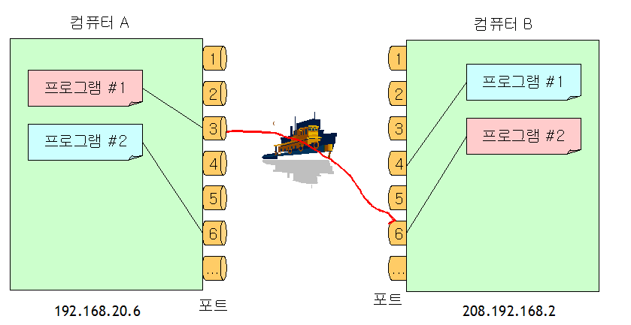
포트(Port)
포트(port): 가상적인 통신 선로

Slide 9
서버 접근
네트워크 노드 접근
IP 주소
노드의 네트워크 process 접근
port 번호
(IP 주소, Port 번호)로 사용

Slide 10
TCP vs UDP
TCP
신뢰성 있는 연결 제공
ack 사용
전화 서비스와 비슷
UDP
Best effort method
Send and Do nothing
우편 서비스와 비슷

Slide 11
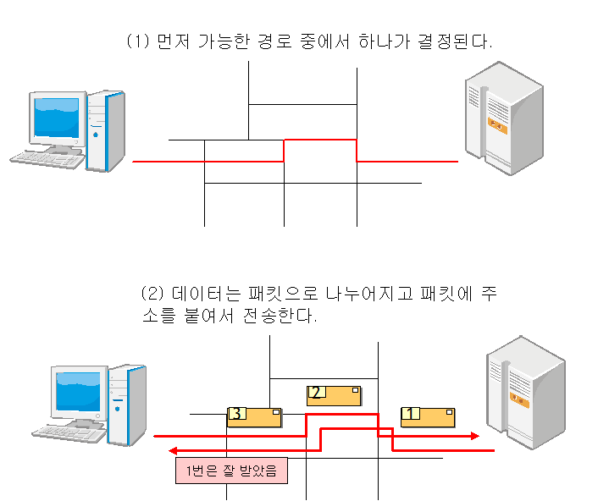
TCP
TCP(Transmission Control Protocol)는 신뢰성있게 통신하기 위하여 먼저 서로 간에 연결을 설정한 후에 데이터를 보내고 받는 방식

Slide 12
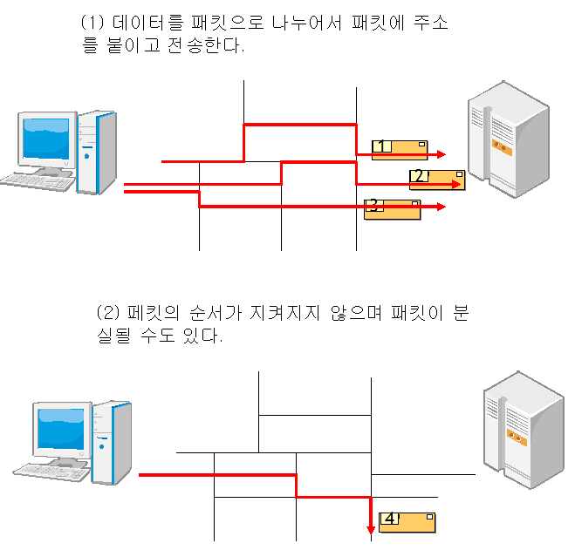
UDP
UDP(User Datagram Protoocol)는 데이터를 몇 개의 고정 길이의 패킷(다이어그램이라고 불린다)으로 분할하여 전송

Slide 13
자바와 네트워크
네트워크 프로그래밍을 위한 패키지는 java.net
TCP를 위한 클래스
URL
URLConnection
Socket
ServerSocket
UDP를 위한 클래스
DatagramPacket
DatagramSocket
MulticastSocket

Slide 14
socket
application에 network를 통한 연결 및 정보 전달을 제공하기 위해 사용되는 추상적인 프로그래밍 개념
application은 socket 연결 후
file과 비슷하게 network 노드에 정보 전달 가능
file descriptor vs socket descriptor
File descriptor를 이용한 Read/Write
Socket descriptor를 이용한 Receive/Send
여러 network 서비스 제공
TCP/IP, Novel network 등등

Slide 15
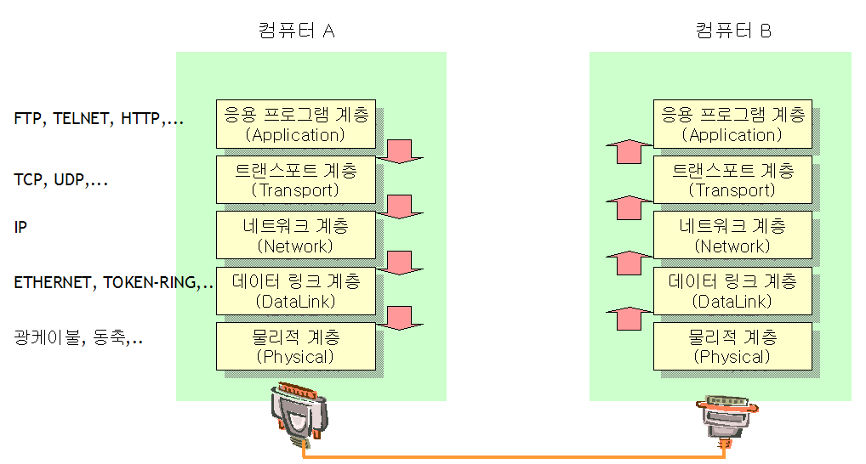
프로토콜
프로토콜(protocol): 통신을 하기 위한 약속

Slide 16
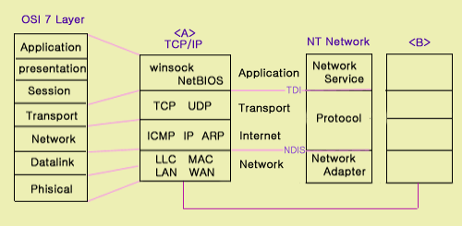
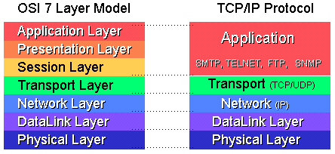
OSI 7 Layer model
Notes:
Host-to-host delivery means that IP takes packets from one host to another host.
Datagram service analogy to the post office.

Slide 17
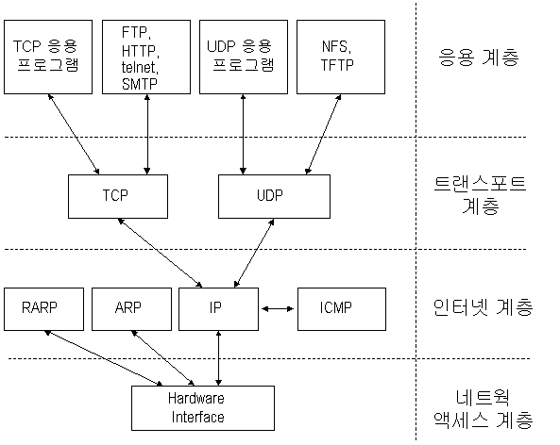
OSI 7 Layer model
Socket layer

Slide 18
Socket
applications
applications
descriptor references
TCP sockets
……
……
UDP sockets
sockets bound to ports
0
1
2
65535
0
1
2
65535
TCP ports
……
…………
……
…………
UDP ports
TCP
UDP
IP
network

Slide 19
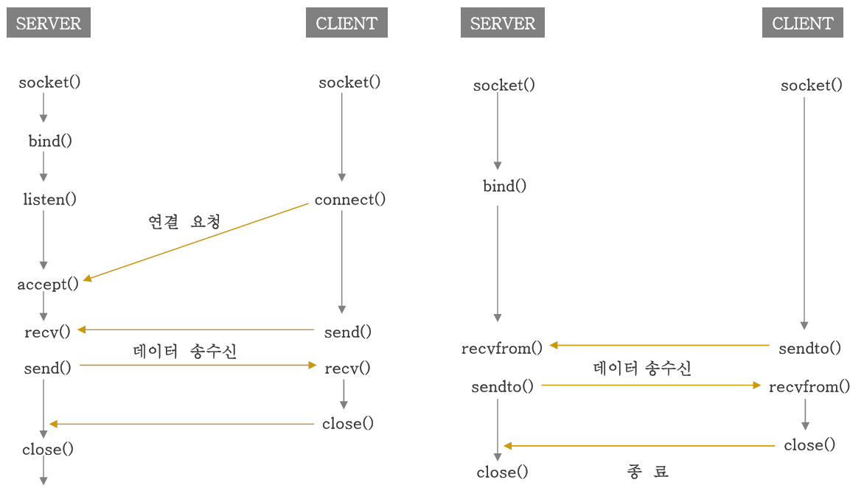
Socket Flowchart

Slide 20
Socket 프로그래밍의 이해
전화 신청
서버측 소켓 생성
전화국에 요청.
소켓에 전화선 연결됨
전화번호가 부여됨
전화가 사용 가능해짐
전화가 오면 수화기를 듦
통화
수화기를 내려놓음
소켓 생성 → socket()
IP 주소, port 할당. → bind()
연결 요청 대기 상태 → listen()
연결 수락! → accept()
메시지 전달 → read(),write()
소켓 차단 → close()

Slide 21
Socket 프로그래밍의 이해
Client Connects
kernel
Linux kernel
socket(), bind()
9
8
7
6
5
4
3
2
1
listen()
accept()
Process Client
Request

Slide 22
Java의 TCP 네트워킹 모델
client
server
Socket s = Socket(host,port)
ServerSocket svr=new ServerSocket(8001)
port
port
Socket c = svr.accept()
2345
8001
in = s.getInputStream();
out=s.getOutputStream();
in = c.getInputStream();
out =c.getOutputStream();
in.close()
out.close()
in.close()
out.close()

Slide 23
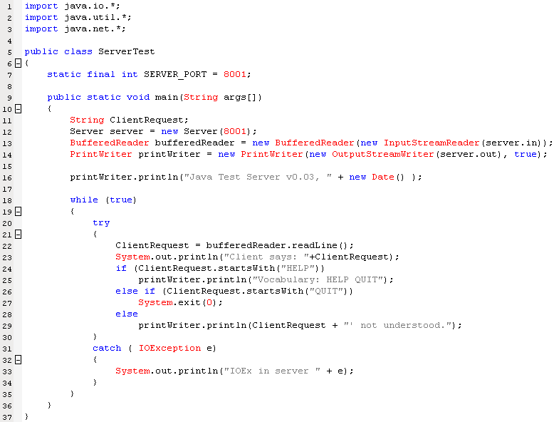
server 예제

Slide 24
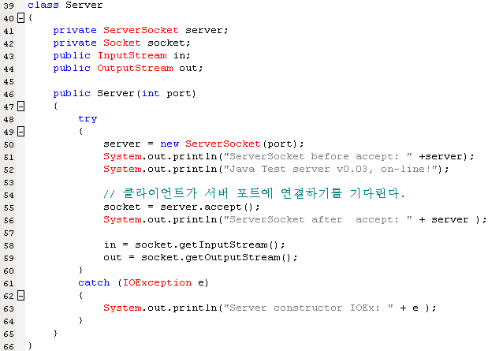
server 예제
server 예제

Slide 25
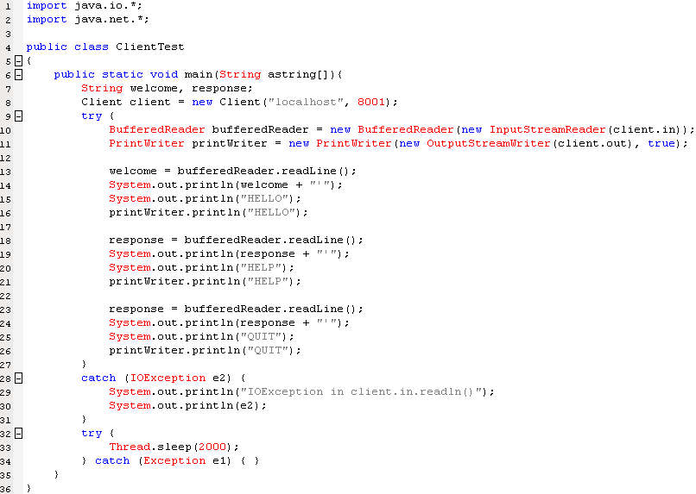
client 예제

Slide 26
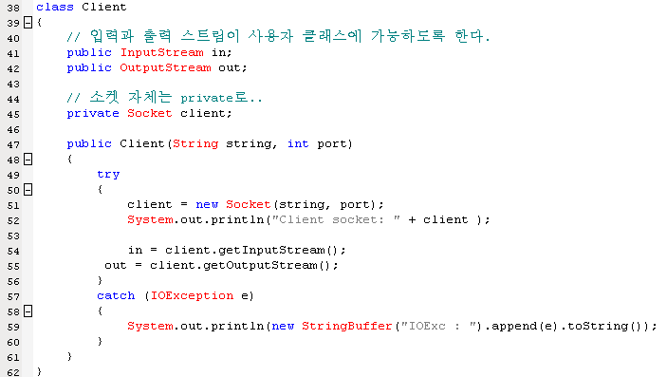
client 예제

Slide 27
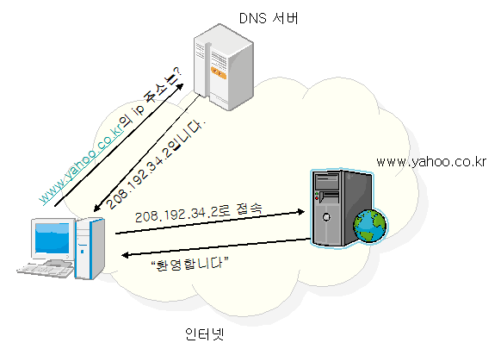
호스트 이름, DNS, URL
DNS(Domain Name System): 숫자 대신 기호를 사용하는 주소
DNS 서버: 기호 주소를 숫자 주소가 변환해주는 서버
URL(Uniform Resource Locator): 인터넷 상의 자원을 나타내는 약속

Slide 28
중간 점검 문제
1. IP 주소와 도메인 이름은 어떻게 다른가?
2. 전화와 비슷한 전송 프로토콜은 ___________이고 편지와 비숫한 프로토콜은 _________이다.
3. TCP/IP에서 자신을 가리키는 주소는?

Slide 29
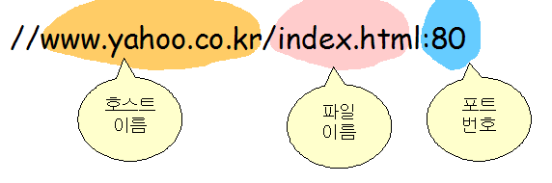
URL 클래스
URL java = new URL("http://java.sun.com");// 절대 경로
URL reference = new URL(java, "reference.html");// 상대 경로

Slide 30
예제
import java.net.*;
import java.io.*;
public class ParseURLExample {
public static void main(String[] args) throws Exception {
URL myURL = new URL("http://java.sun.com:80/docs/books/tutorial"
+ "/index.html?name=database#TOP");
System.out.println("protocol = " + myURL.getProtocol());
System.out.println("authority = " + myURL.getAuthority());
System.out.println("host = " + myURL.getHost());
System.out.println("port = " + myURL.getPort());
System.out.println("path = " + myURL.getPath());
System.out.println("query = " + myURL.getQuery());
System.out.println("filename = " + myURL.getFile());
System.out.println("ref = " + myURL.getRef());
}
}

Slide 31
예제
protocol = http
authority = java.sun.com:80
host = java.sun.com
port = 80
path = /docs/books/tutorial/index.html
query = name=database
filename = /docs/books/tutorial/index.html?name=database
ref = TOP

Slide 32
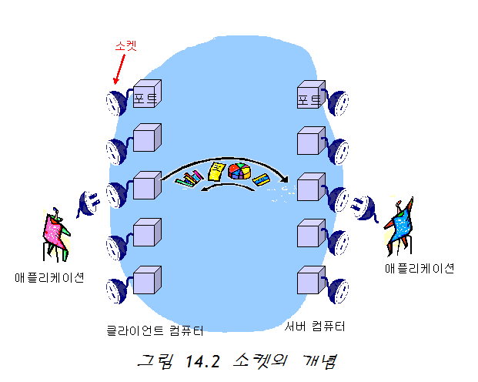
Socket 클래스
소켓(socket): TCP를 사용하여 응용 프로그램끼리 통신을 하기 위한 연결 끝점(end point)

Slide 33
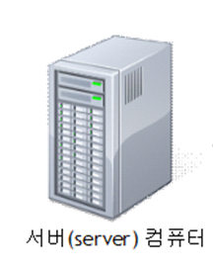

ServerSocket과 Socket
ServerSocket 클래스: 서버를 위한 소켓
소켓의 종류
Socket 클래스: 클라이언트를 위한 소켓

Slide 34
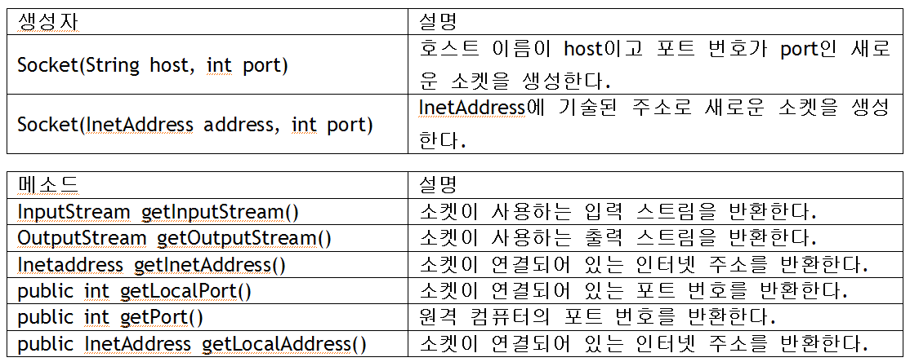
Socket 클래스

Slide 35
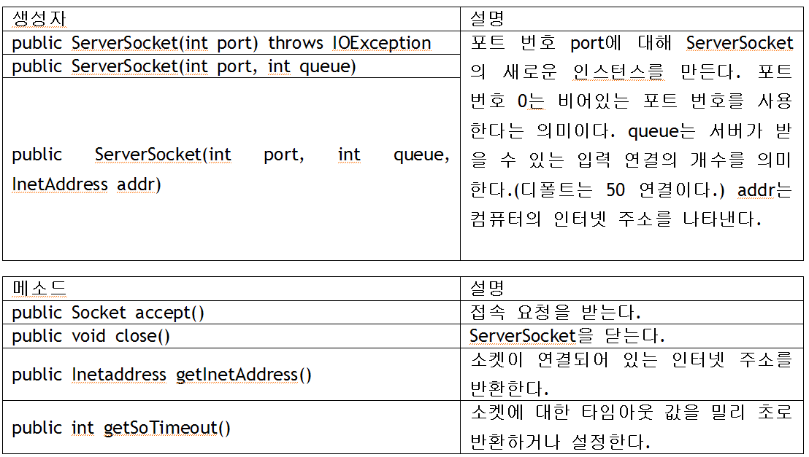
ServerSocket 클래스

Slide 36
소켓을 이용한 서버 제작
ServerSocket 객체 생성
ServerSocket server = new ServerSocket(portNumber, queueLength);
accept() 메소드 호출
Socket clientSocket = server.accept();
소켓으로부터 스트림 객체를 얻는다.
InputStream input = clientSocket.getInputStream();
OutputStream output = clientSocket.getOutputStream();
상호 대화 단계
read()와 write() 사용
종료
close() 사용

Slide 37

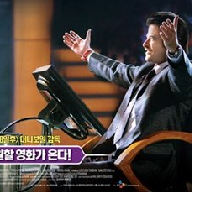
TCP 예제: 퀴즈 서버와 클라이언트
퀴즈 클라이언트: 퀴즈에 대한 답을 보낸다.
퀴즈 서버:
퀴즈를 출제한다.

Slide 38
QuizServer
import java.net.*;
import java.io.*;
public class QuizServer {
public static void main(String[] args) throws IOException {
ServerSocket serverSocket = null;
try {
serverSocket = new ServerSocket(5555);
} catch (IOException e) {
System.err.println("다음의 포트 번호에 연결할 수 없습니다: 5555");
System.exit(1);
}
Socket clientSocket = null;
try {
clientSocket = serverSocket.accept();
} catch (IOException e) {
System.err.println("accept() 실패");
System.exit(1);
}

Slide 39
QuizServer
PrintWriter out = new PrintWriter(clientSocket.getOutputStream(), true);
BufferedReader in = new BufferedReader(
new InputStreamReader(
clientSocket.getInputStream()));
String inputLine, outputLine;
QuizProtocol qp = new QuizProtocol();
outputLine = qp.process(null);
out.println(outputLine);
while ((inputLine = in.readLine()) != null) {
outputLine = qp.process(inputLine);
out.println(outputLine);
if (outputLine.equals("quit"))
break;
}
out.close();
in.close();
clientSocket.close();
serverSocket.close();
}
}

Slide 40
예제
서버만 작성되었고 클라이언트가 없으니 결과는 아직 없습니다.

Slide 41
QuizProtocol 클래스
class QuizProtocol {
private static final int WAITING = 0;
private static final int PROBLEM = 1;
private static final int ANSWER = 2;
private static final int NUMPROBLEMS = 3;
private int state = WAITING;
private int currentProblem = 0;
private String[] problems = { "네트워크 처리 패키지는?", "자바의 최신버전은?", "인터넷에서 컴퓨터를 식별하는 주소는?" };
private String[] answers = { "java.io",
"1.6",
"IP 주소" };

Slide 42
QuizProtocol 클래스
public String process(String theInput) {
String theOutput = null;
if (state == WAITING) {
theOutput = "퀴즈를 시작합니다(y/n)";
state = PROBLEM;
} else if (state == PROBLEM) {
if (theInput.equalsIgnoreCase("y")) {
theOutput = problems[currentProblem];
state = ANSWER;
} else {
state = WAITING;
theOutput = "quit";
}
} else if (state == ANSWER) {
if (theInput.equalsIgnoreCase(answers[currentProblem])) {
theOutput = "정답입니다. 계속하시겠습니까? (y/n)";
state = PROBLEM;
} else {
state = PROBLEM;
theOutput = "오답입니다. 계속하시겠습니까? (y/n)";
}
currentProblem = (currentProblem+1)% NUMPROBLEMS;
}
return theOutput;
}
}

Slide 43
QuizlClient 클래스
import java.io.*;
import java.net.*;
public class QuizClient {
public static void main(String[] args) throws IOException {
Socket quizSocket = null;
PrintWriter out = null;
BufferedReader in = null;
try {
quizSocket = new Socket("localhost", 5555);
out = new PrintWriter(quizSocket.getOutputStream(), true);
in = new BufferedReader(new InputStreamReader(quizSocket
.getInputStream()));
} catch (UnknownHostException e) {
System.err.println("localhost에 접근할 수 없습니다.");
System.exit(1);
} catch (IOException e) {
System.err.println("입출력 오류");
System.exit(1);
}

Slide 44
QuizlClient 클래스
BufferedReader user = new BufferedReader(new InputStreamReader(
System.in));
String fromServer;
String fromUser;
while ((fromServer = in.readLine()) != null) {
System.out.println("서버: " + fromServer);
if (fromServer.equals("quit"))
break;
fromUser = user.readLine();
if (fromUser != null) {
System.out.println("클라이언트: " + fromUser);
out.println(fromUser);
}
}
out.close();
in.close();
quizSocket.close();
}
}

Slide 45
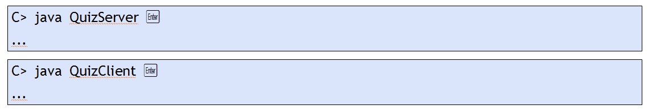
서버와 클라이언트의 실행
두개의 프로그램을 동시에 실행하여야 한다.
서버: 퀴즈를 시작합니다(y/n)
y
클라이언트: y
서버: 네트워크 처리 패키지는?
java.io
클라이언트: java.io
서버: 정답입니다. 계속하시겠습니까? (y/n)
n
클라이언트: n
서버: quit

Slide 46
다중 클라이언트를 지원하려면
각각의 클라이언트를 별도의 스레드로 처리하여야 한다
while(true){
연결 요청을 수락한다;
클라이언트를 대응하는 쓰레드를 만든다;
}

Slide 47
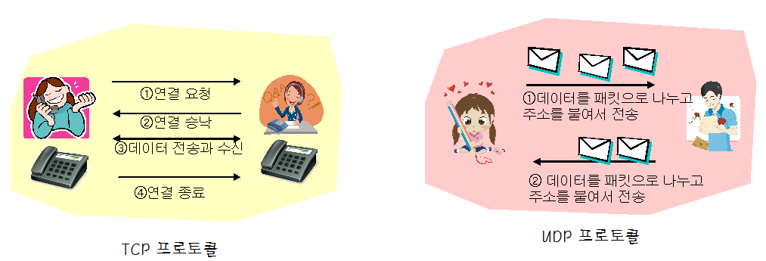
UDP를 이용한 서버와 클라이언트
DatagramSocket 클래스
DatagramSocket()은 UDP 프로토콜을 사용하는 소켓을 생성
DatagramPacket 클래스
DatagramPacket()은 UDP 패킷을 생성한다.

Slide 48
Sender 클래스
import java.net.*;
import java.io.*;
public class Sender {
public static void main(String[] args) throws IOException {
DatagramSocket socket = null;
socket = new DatagramSocket();
String s = "우리는 여전히 우리 운명의 주인이다.";
byte[] buf = s.getBytes();
// "address"의 “port"에 있는 클라이언트에게 데이터를 보낸다.
InetAddress address = InetAddress.getByName("127.0.0.1"); // 로컬 호스트
DatagramPacket packet = new DatagramPacket(buf, buf.length, address,
5000);
socket.send(packet);
socket.close();
}
}

Slide 49
Receiver 클래스
import java.io.*;
import java.net.*;
public class Receiver {
public static void main(String[] args) throws IOException {
byte[] buf = new byte[256];
DatagramSocket socket = new DatagramSocket(5000); // 포트 번호: 5000
DatagramPacket packet = new DatagramPacket(buf, buf.length);
socket.receive(packet);
System.out.println(new String(buf));
}
}

Slide 50
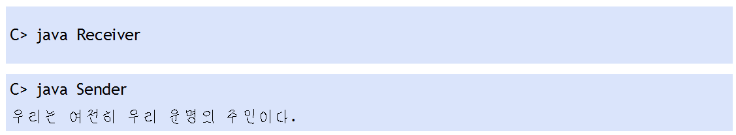
서버와 클라이언트의 실행
두개의 프로그램을 동시에 실행하여야 한다.

Slide 51
Q & A

